Slide 1
Web编程
——前端开发

Slide 2
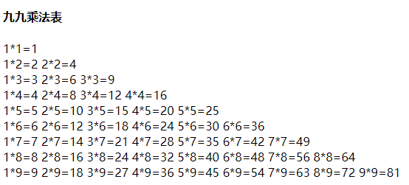
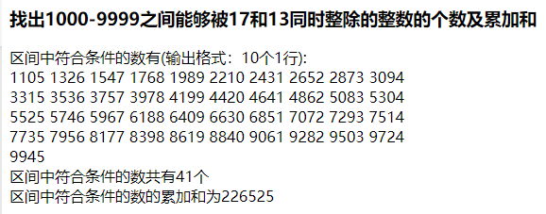
上机实验（十三），P318
详见P318：
1. 整体效果见右

Slide 3
评分标准
代码提交到下列网站上即可
http://172.31.233.204/webcheck/，使用自己的姓名、学号登录
选择“实验（十三）……”等，提交html和js代码，注意不要使用外部js代码
注意使用13.2的模板
评分规则：
每个实验具有多个测试案例。若有10个测试案例，则每个测试案例满分10分。通过每个测试案例获得的分数，将按首次通过时的“试错次数”进行打折。如果第一次就通过测试案例，得满分10分；若错了2次后在第3次通过，则打8折得8分。累加所有测试案例的得分得到总得分。
特别注意，模板的正常使用

Slide 4
随堂测试情况
随堂测试情况：
A：70.8
B：71.6
C：71.2

